Slide 1
Министерство общего и профессионального образования Свердловской области
государственное казенное учреждение Свердловской области
«Ирбитский центр психолого-педагогической, медицинской и социальной помощи» (ГКУ СО "Ирбитский ЦППМСП")
Современные информационные угрозы
социально-психологическому
благополучию детей и подростков.
Интернет – зависимость.
Компьютерная и игровая зависимость.
Основы профилактики.
г. Ирбит
2019

Slide 2
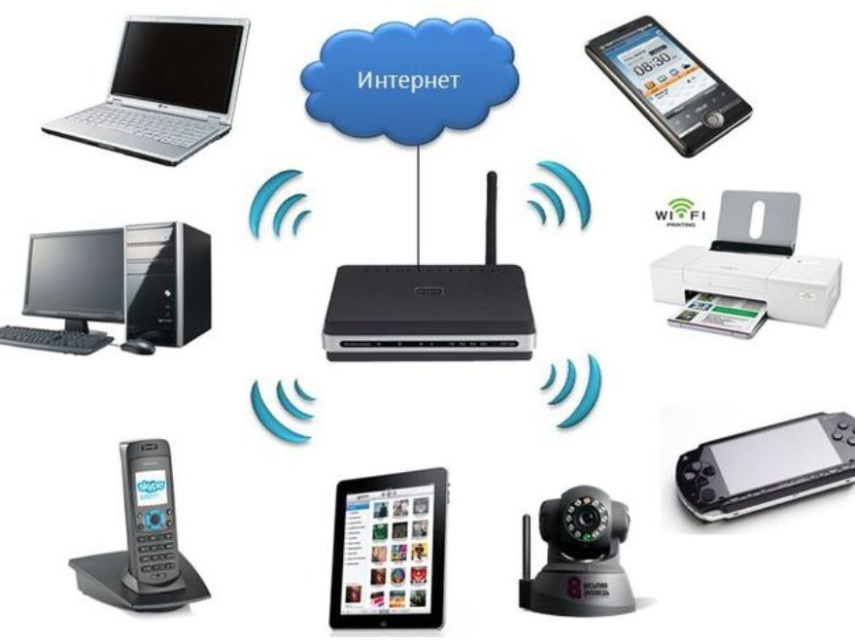
Доступ к Интернет-информации
возможен через различные устройства:
компьютер (ноутбук);
мобильный телефон;
смартфон;
планшет;
телевизор.
Формы присутствия:
социальные сети,
чаты и мессенджеры,
игры,
онлайн-видео,
сайты, блоги

Slide 3
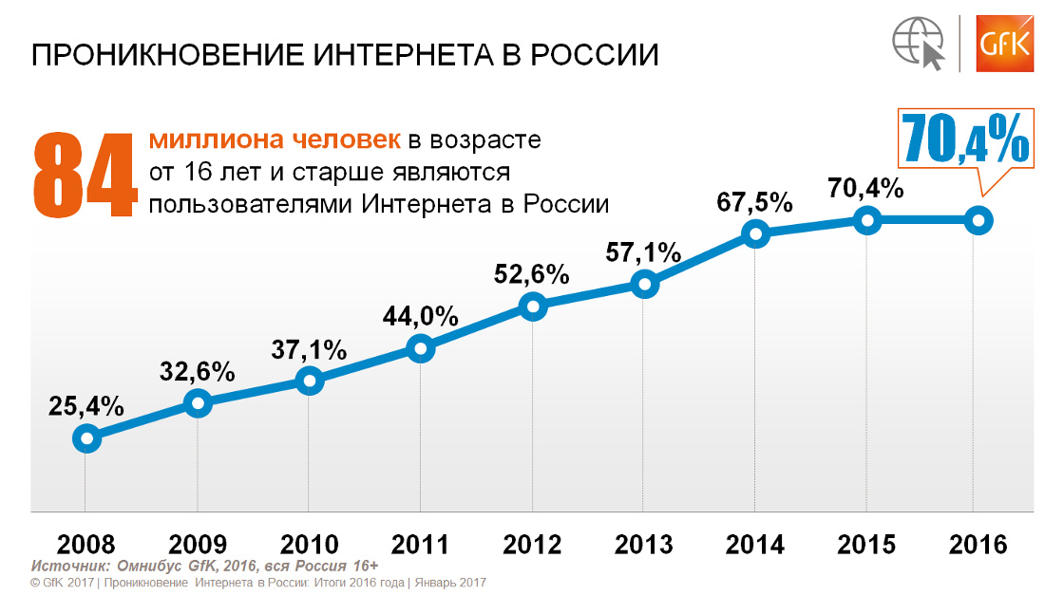
Notes:
http://www.gfk.com/ru/insaity/press-release/issledovanie-gfk-tendencii-razvitija-internet-auditorii-v-rossii/

Slide 4
Данные «Лаборатория Касперского» получила в результате исследования «Растим детей в эпоху Интернета»
56% всех опрошенных несовершеннолетних пользователей в России находятся в Сети почти постоянно, из них
40% пользователи младшей возрастной группы (8-10лет)
68% подростки 14-16 лет.
56% несовершеннолетних пользователей в России говорят, что не могут обойтись без Интернета.

Slide 5
Исследования Фонда Развития Интернет
В 2010 году каждый день выходили в сеть 82% подростков, а в 2016-м — уже 92%.
При этом около 80% детей проводят в Сети в среднем три часа в день, а каждый седьмой – 8 часов и более.

Slide 6
Подростки:
выходят в сеть дома более 70%, от друзей - 50%;
выходят в сеть без контроля взрослых - 90%;
указывают Интернет в ряду своих увлечений – более 50 %;
считают самым модным занятием общение в социальных сетях – более 30%.
Родители:
Чувствуют себя неуверенными пользователями интернета – более 50%;
Используют меры запретительного характера- 52%
Контролируют время работы детей в сети – около 20%;
Используют средства технического контроля – 16 %.

Slide 7
Информационная социализация – новые возможности

Slide 8
Новое время – новые формы общения: новые возможности и новые риски
Вверх по лестнице, ведущей вниз?

Slide 9
Особенности общения в социальных сетях
Оффлайн (вне сети) и онлайн (в сети) пространства для современного ребенка неразделимы. Они составляют единое целое.
Самопрезентация, самоутверждение.
Фатический характер общения (от лат. fatuus — глупый) — бессодержательное общение («пустая» болтовня, простая и примитивная речь).

Slide 10
Коммуникативная деятельность в Интернете
Разноплановость коммуникации
Анонимность (можно высказаться и остаться неузнанным).
Физическая непредставленность (можно скрыться за какой-то картинкой. Не надо думать о внешности и других проблемах).
Нерегламентированность поведения (коммуникативные навыки и другие умения не имеют значения.)
Компенсаторная эмоциональность (в сети человек чувствует себя спокойнее или наоборот переживает острые чувства).

Slide 11
Современные информационные риски
ребенок может быть вовлечен в экстремистские или иные опасные сообщества и группы;
ребенок может стать жертвой мошенников и понести финансовые и моральные затраты;
он может встретиться с агрессией, грубым обращением или травлей в социальных сетях;
возможно его попадание на сайты, содержащие информацию, наносящую вред его неокрепшей психике и эмоциональному самочувствию;
формирование компьютерной, Инернет-зависимости.

Slide 12
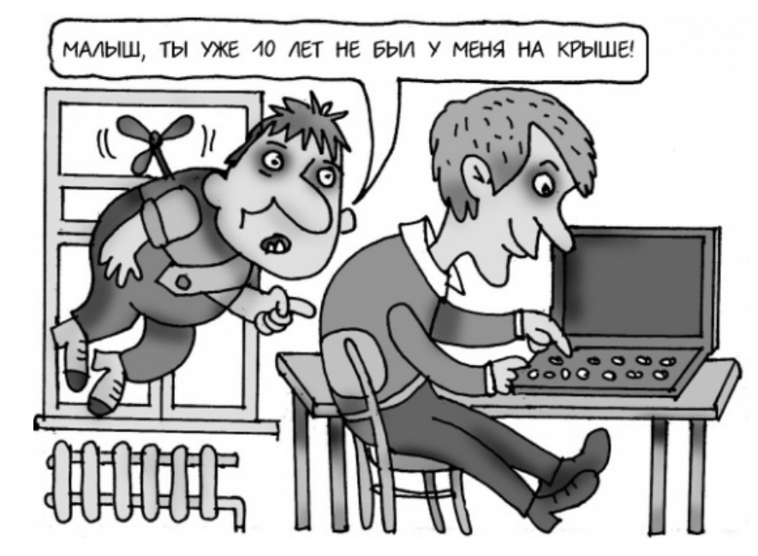
Интернет-зависимость
Интернет-зависимость – непреодолимое влечение к пользованию Интернетом, стремление войти в Интернет и неспособность выйти из него.
В результате формирования Интернет-зависимости происходят процессы замедления работы головного мозга.
У детей интернет-зависимость формируется быстрее, чем у взрослых. Детская психика податливей, виртуальный мир быстро становится для ребенка более комфортным, чем реальность..

Slide 13
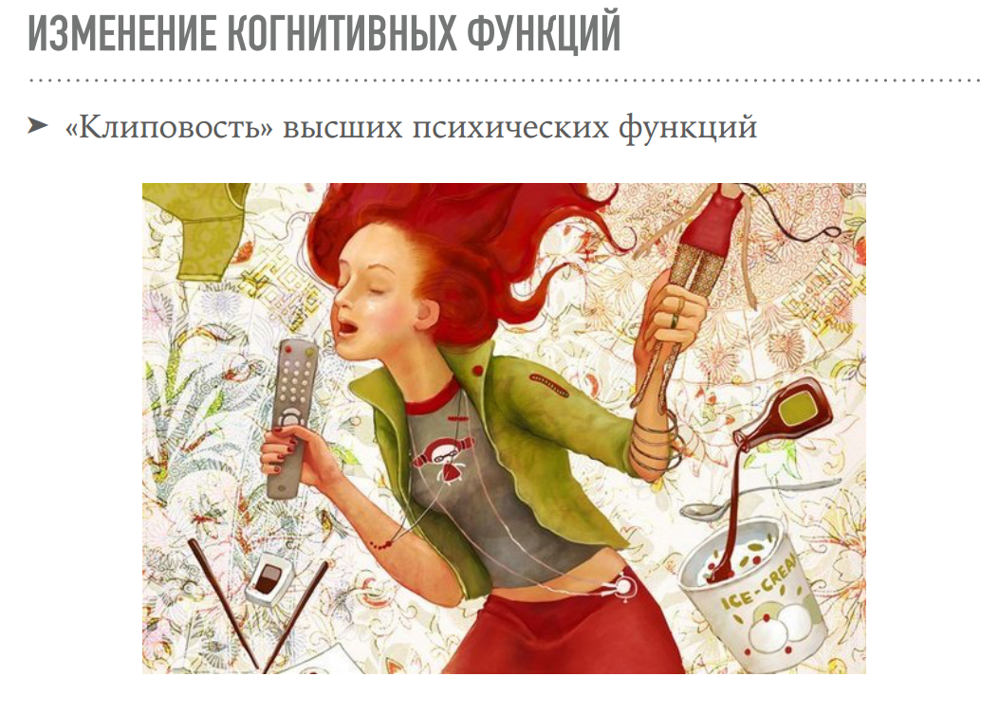
Современные информационные риски
«Клиповое мышление» (разорванность, фрагментарность, трудности установления причинно-следственных связей)

Slide 14
ПРИЗНАКИ КОМПЬЮТЕРНОЙ ЗАВИСИМОСТИ:
Острый эмоциональный протест на просьбу отвлечься от компьютера, игры.
Не может спланировать окончание нахождения у компьютера.
Забывает о домашних делах и приготовлении уроков.
Сбивается режим дня, режим питания и сна, ребенок перестает заботиться о собственном здоровье, личной гигиене.
Плохое самочувствие при невозможности выйти в Интернет, сесть за компьютер.
Прием пищи происходит без отрыва от компьютера.
Ограничение общения вне сети.
Нетерпение, предвкушение и продумывание заранее своего возвращения к компьютеру.
Ложь о количестве времени, проводимом в сети.
Увеличение времени нахождения в сети.

Slide 15
Четыре степени компьютерной (Интернет) зависимости:
Ребенок проводит за компьютером менее 7 часов в неделю, его деятельность в сети разнообразна, он охотно рассказывает, чем занят. Сам выключает компьютер, «отлучение» от Интернета и необходимость прерваться воспринимает спокойно, проблем со сном и аппетитом нет. Учеба в норме, одевается как всегда, в комнате порядок.
Ребенок находится за компьютером до 15 часов в неделю, деятельность разнообразна, но однонаправлена, рассказывает не обо всем. Компьютер выключает после напоминания, необходимость прерваться воспринимает по-разному, в том числе и негативно. Иногда ест у компьютера или забывает поесть, изредка бывают ночные кошмары. Учеба в норме, может неаккуратно одеться, захламить комнату.

Slide 16
Четыре степени Интернет-зависимости:
Ребенок пребывает за компьютером до 22 часов в неделю, деятельность узконаправлена, неохотно рассказывает о ней. Компьютер выключает после нескольких напоминаний, перерывы воспринимает негативно. Аппетит заметно снижен или повышен, сон нарушен – спит то мало, то много, сон беспокойный. Учеба страдает, одежда часто неаккуратна, в комнате беспорядок. Несколько меняется круг общения и интересы.
Ребенок засиживается за компьютером более 3-х часов в день, ежедневно, не отрываясь. Компьютер старается не выключать вообще, на просьбы прерваться или рассказать, чем занят, реагирует агрессивно. Аппетит и сон сильно нарушены, успеваемость сильно упала, одежда и комната в беспорядке, круг общения и интересы сменились.

Slide 17
Профилактика Интернет-зависимости
СОВЕТЫ РОДИТЕЛЯМ ПО ПРЕДОТВРАЩЕНИЮ РАЗВИТИЯ КОМПЬЮТЕРНОЙ ЗАВИСИМОСТИ У ДЕТЕЙ
С самого раннего возраста необходимо приучать детей к мысли, что компьютер и интернет – средства образования и работы, а не развлечения.
Участие родителей в жизни ребенка, включая и виртуальную реальность, «он-лайн мир» ребенка. Прежде чем читать нотации или запрещать необходимо понять, что же на самом деле делает ребенок, находясь за компьютером, чем предпочитает заниматься.
Часто причиной возникновения компьютерной зависимости у детей и подростков становятся неуверенность в себе и отсутствие возможности самовыражения. В таких случаях родители должны поддержать ребенка и помочь ему разобраться с возникшими проблемами.

Slide 18
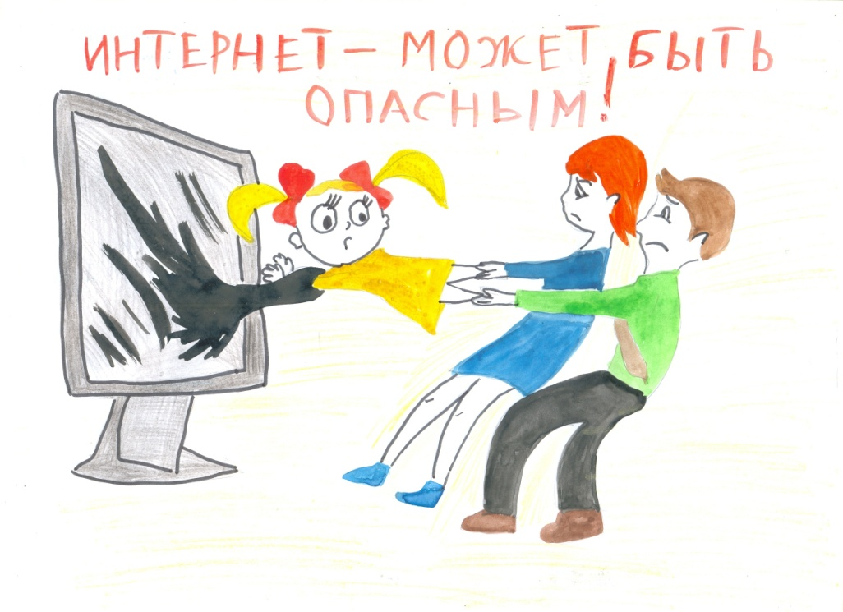
Что делать не нужно
«Оградить, запретить, ограничить, отключить" — методы заведомо неэффективные (а порой даже вредные и опасные).
Вешать ярлыки на ребенка (например: "Да ты болен!")
Обвинять и стыдить ребенка (например:"Ты тратишь свою жизнь понапрасну!", «Лучше бы погулять сходил/почитал/поиграл» и т.д.)
Придираться и ругать ребенка
Угрожать ребенку
Требовать от ребенка поспешных изменений
Сравнивать ребенка с другими детьми (например, «Посмотри на Сашу, он не сидит сутками за компьютером!», «А вот Лена все успевает, потому что не играет в компьютерные игры!» и т.д.)

Slide 19
Что делать нужно:
Формировать культуру общения в Интернете с малых лет.
Проявлять внимание и интерес к тому, чем занят ребенок.
Найдите ответы на следующие вопросы:
Каким образом Интернет и онлайн-игры служат моему ребенку?
Что ему/ ей нравится в виртуальном пространстве и играх?
Чем в эмоциональном и психологическом плане привлекательно общение в виртуальном пространстве и игры для него /нее?
Чего он / она может пытаться избегать в мире реальном?
собственном мире (например, проблемы со школой, семьей, друзьями, образом тела, отношениями)
эмоциональном мире (депрессия, тревога, низкая самооценка)
Каковы могут быть другие причины обращения к Интернету?

Slide 20
Безопасное использование в соответствии с возрастом
Дети до 7 лет
Во время первого знакомства с Интернетом закладывается фундамент для его последующего использования и формирования хороших манер у детей. Детям дошкольного возраста нравится установленный порядок, и это является идеальным способом развития у детей навыков безопасного использования Интернета.
Дети до 7 лет могут не полностью понимать информацию, доступную в Интернете, и, например, не отличать рекламу от действительного содержимого. В этом возрасте родителям необходимо помогать детям в поиске подходящего материала. Дети часто не видят разницы между использованием Интернета и играми или рисованием на компьютере.
На этом этапе родители могут установить первые внутренние правила использования компьютера.
Время, проводимое за компьютером, необходимо ограничить по причинам, связанным со здоровьем.
Поместите компьютер, например, в гостиной. При использовании Интернета дошкольниками рекомендуется присутствие взрослого.
Доступ к Интернету для дошкольников необходимо ограничить до списка знакомых веб-сайтов, выбранных заранее. Более подготовленные дети могут найти знакомые сайты в меню «Избранное» обозревателя Интернета.
Самым безопасным решением является создание для ребенка персональной рабочей среды, в которой выбор сайтов ограничивается только указанными сайтами.

Slide 21
Дети 7–9 лет
Дети 7–9 лет еще не готовы к обращению со всем материалом, доступным в Интернете, особенно с пугающим или неуместным материалом (изображения, текст или звук).
В этом возрасте ограничения, защита и использование Интернета под присмотром по-прежнему являются первостепенными. Родителям и детям рекомендуется согласовать правила использования Интернета и пересматривать их по мере взросления детей.
Использование Интернета дома по-прежнему рекомендуется разрешать в присутствии родителей. Это обеспечивает получение помощи в любой проблемной ситуации.
Ребенок еще не может определить надежность веб-сайта самостоятельно, поэтому ему/ей всегда следует спрашивать разрешения у родителей перед публикацией личной информации.
Чаты и другие общественные интерактивные обсуждения пока не подходят ребенку этого возраста.
В качестве адреса электронной почты, который используется этой возрастной группой, должен использоваться общий семейный адрес электронной почты.

Slide 22
Дети 7–9 лет
Необходимо объяснить детям, что Интернет является не только надежным источником информации, но и опасным собеседником, а доверять следует родителям, педагогам и лучшим друзьям.
Установить с ребенком «правила» работы с компьютером и гаджетами, временные ограничения, определить ресурсы, которые можно и нужно посещать. Желательно договориться, что новые игры и программы будут устанавливаться совместно с родителями.
Запретить общение с незнакомыми людьми. Эта мера должна восприниматься так же, как и запрет общения с незнакомыми на улице!
Надлежащим образом настроить компьютерную технику ребенка. Использовать контент-фильтры, затрудняющие посещение определенных видов ресурсов на уровне оператора связи и на уровне операционной системы.
Контролировать деятельность ребенка с компьютером и гаджетами, в частности, при помощи средств родительского контроля. При этом, ребенку нужно объяснить, что Вы это делаете для того, чтобы предотвратить опасность, и что на это имеете полное право.
Дети способны удалять историю переписки и посещения сайтов, но существует множество средств родительского контроля, которые необходимо использовать для того, чтобы обезопасить ребенка.

Slide 23
Дети 10–12 лет
Школьники уже могут знать, как использовать Интернет в различных целях.
Родители могут поддержать ребенка, выяснив, какие сайты могут помочь с домашним заданием, содержат информацию о хобби или других увлечениях ребенка.
Интернет может также использоваться для планирования вопросов, касающихся всей семьи. Это дает возможность родителям и детям обсудить надежность разных сайтов, а также источники поиска полезной и качественной информации.
Ребенку необходим родительский присмотр и контроль, а также знание правил правильной работы в Сети.
Тем не менее, ребенок может узнать, как избавиться от присмотра и пересмотреть правила, если он будет считать их слишком ограничивающими или несоответствующими его потребностям.

Slide 24
Родительский контроль
Обзор программ родительского контроля http://schoolsix.ru/bezopasnost/mediabezopasnost/obzor-programm-roditelskogo-kontrolya/
Роскачество составило рейтинг приложений родительского контроля
https://iz.ru/750880/2018-06-01/roskachestvo-sostavilo-reiting-prilozhenii-roditelskogo-kontrolia
По результатам проверки в тройку «лучших» приложений для родительского контроля вошли Kaspersky SafeKids, Kidslox, Mobile Fence Parental Control, а также встроенный родительский контроль iOS.

Slide 25
Дети 13–15 лет
В этом возрасте Интернет становится частью социальной жизни детей: в Интернете они знакомятся и проводят время, ищут информацию, связанную с учебой или увлечениями.
При более высоком уровне грамотности использование Интернета открывает множество возможностей.
Родителям может быть очень сложно узнать о том, чем их ребенок занимается в Интернете.
В этом возрасте дети также склонны к риску и выходу за пределы дозволенного. Технические ограничения и запреты могут оказаться неэффективным способом повышения уровня безопасности в Интернете.
Дети 13–15 лет могут захотеть сохранить свои действия в тайне, особенно если родители раньше не интересовались и не узнавали о способах использования Интернета ребенком.
Важным моментом для семьи становится участие в открытых дискуссиях, а для родителей — заинтересованность в том, что ребенок делает и с кем использует Интернет.

Slide 26
Рекомендации:
Чаще используйте приветливые фразы:
"Мне хорошо с тобой",
"Я рада тебя видеть",
"Мне нравится, как ты...",
"Я по тебе соскучилась",
"Давай (посидим, поделаем...) вместе",
"Ты, конечно, справишься",
"Как хорошо, что ты у нас есть"...

Slide 27
Рекомендуемые информационные ресурсы
http://detionline.com/ бесплатная всероссийская служба телефонного и онлайн консультирования для детей и взрослых по проблемам безопасного использования интернета и мобильной связи.
http://telefon-doveria.ru/ сайт службы телефона доверия. С обратившимися за помощью работают прошедшие специальную подготовку психологи-консультанты. Их главная задача — снять остроту психоэмоционального напряжения, переживаний, которые испытывает звонящий в данный момент, и уберечь юного или взрослого собеседника от опрометчивых и опасных поступков.
http://www.friendlyrunet.ru/hotline/ Горячая линия по приему сообщений о противоправном контенте в сети Интернет. Специалисты горячей линии принимают от пользователей сообщения и проводят их анализ по нескольким видам критериев оценки интернет-ресурса.
http://www.saferunet.org/ Центр безопасного Интернета в России. На сайте действует горячая линия для сообщений о противоправном контенте http://www.saferunet.org/post/hot_line.php

Slide 28
Рекомендуемые информационные ресурсы
Сайт ФГБНУ «Центр защиты прав и интересов детей». На специализированной странице сайта представлена информация по профилактике суицидального поведения несовершеннолетних. http://www fcprc.ru
Видео-выступление Ефимовой О.И. доцента, кандидата психологических наук, с.н.с. ФГБНУ «Центр защиты прав и интересов детей» Психологическая газета. http://www psy.su
Влияние соцсетей на поведение подростков представлено на сайте. http://www 62ru.ru/news1.php Спасение детей от кибер преступлений.
Сайт «Я – родитель» На сайте представлены полезные советы, указания и подсказки для родителей по воспитанию, обучению и развитию детей. Решение психологических проблем детей http://www.ya-roditel.ru
Научно-практический журнал «Профилактика зависимостей» http://профилактика-зависимостей.рф

Slide 29
Интернет
только часть
Жизни

Slide 30
СПАСИБО ЗА ВНИМАНИЕ!

